Slide 1
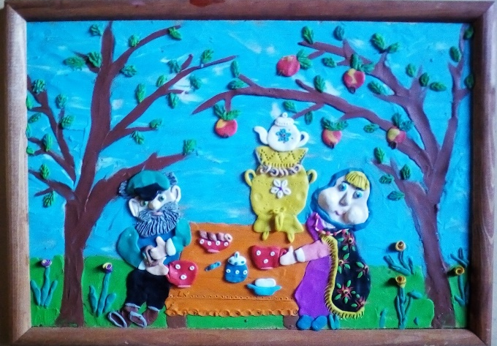
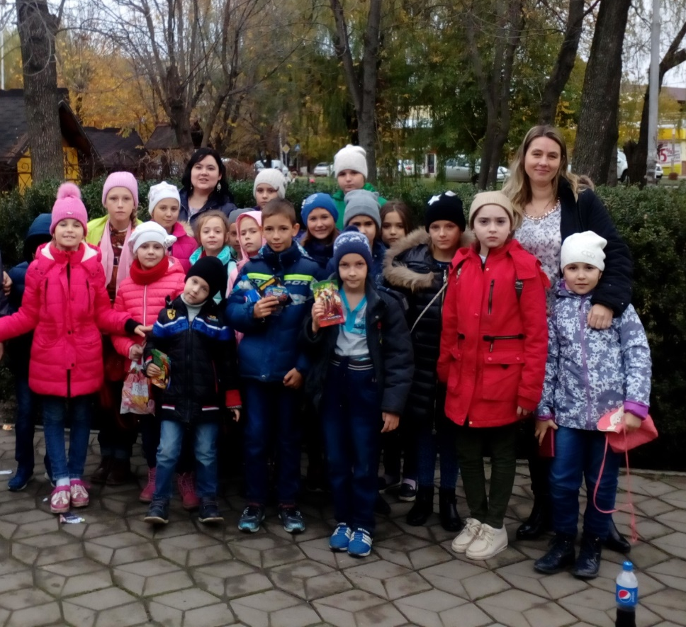
Пластилинография нетрадиционная техника рисования
Подготовила
Лепшина Татьяна Николаевна
Педагог дополнительного образования МКУ ДО ДДТ
г.Минеральные Воды

Slide 2
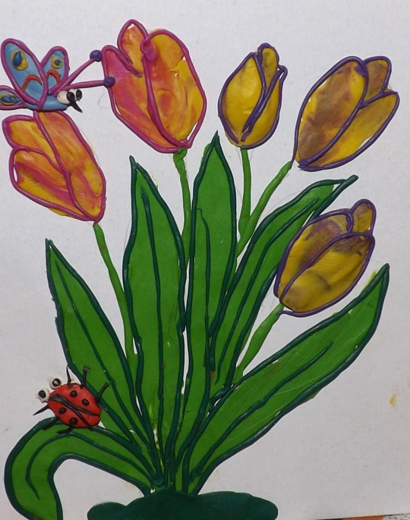
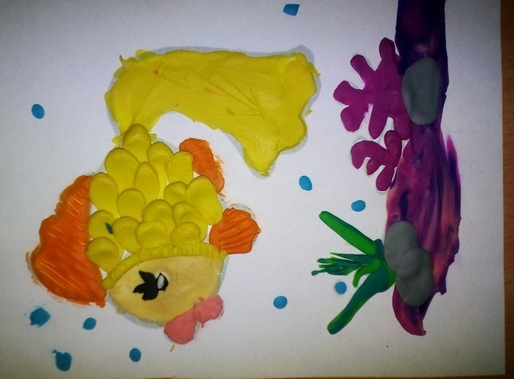
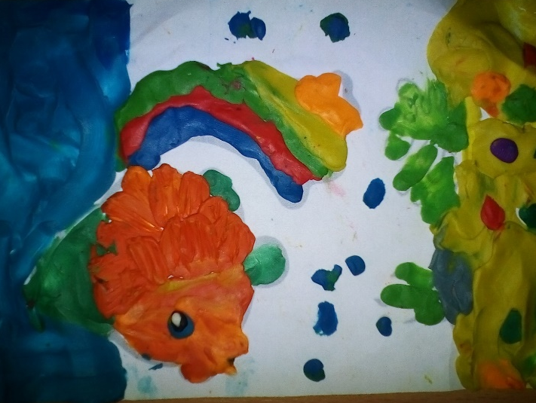
Пластилинография — новый вид декоративно-прикладного искусства. Пластилинография относится к нетрадиционным художественным техникам, она заключается в рисовании пластилином на картоне, стекле.

Slide 3
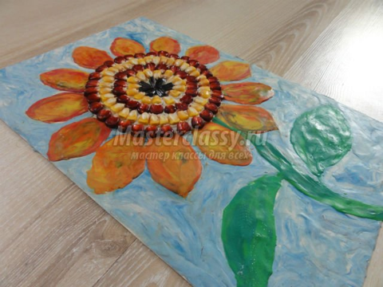
Основной материал — пластилин. Возможно использование комбинированных техник. Например, декорирование поверхности бисером, семенами растений, природным материалом.

Slide 4
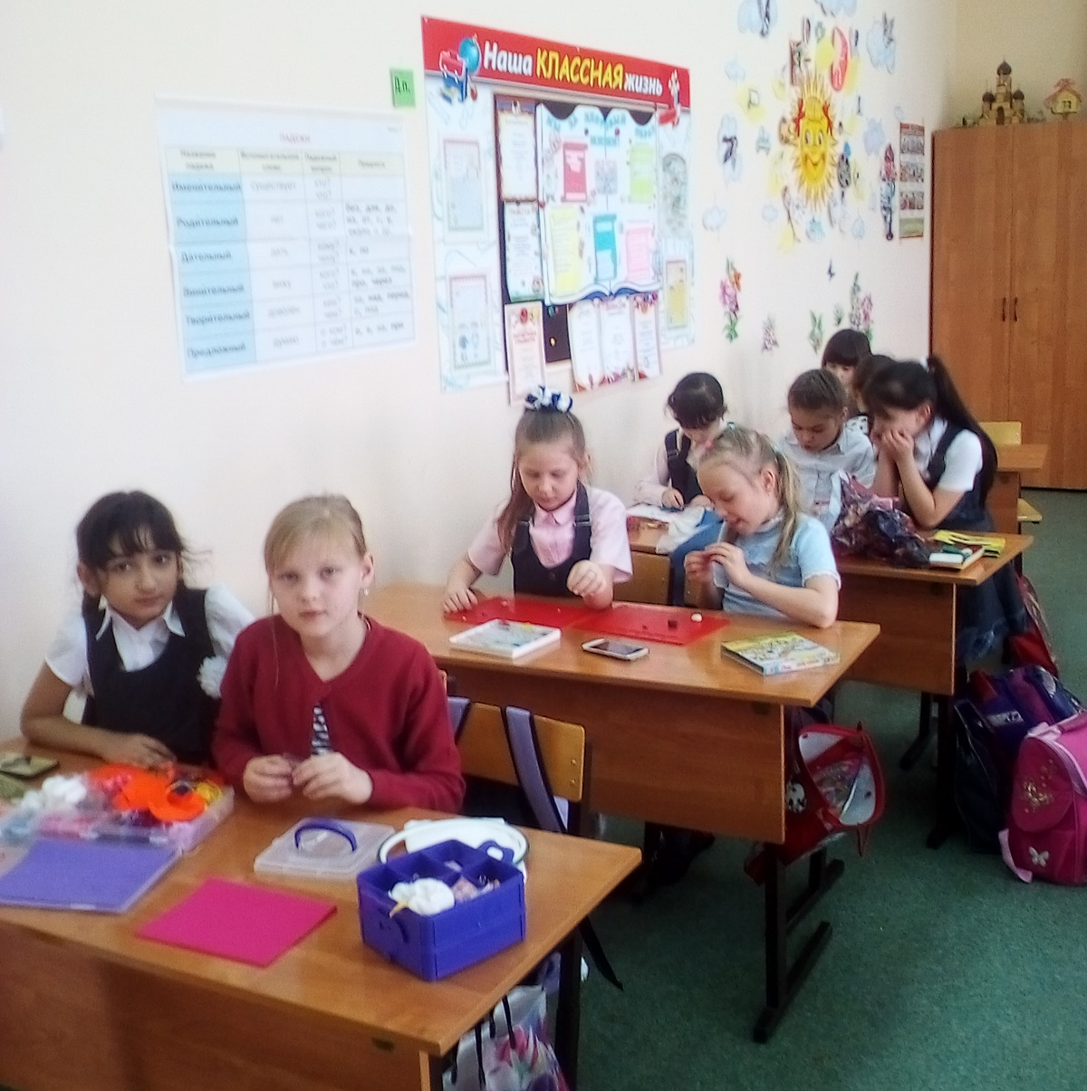
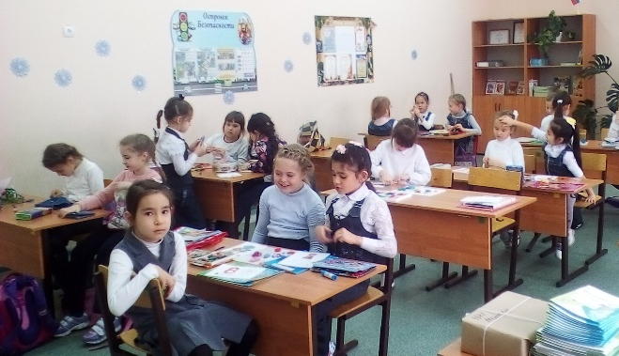
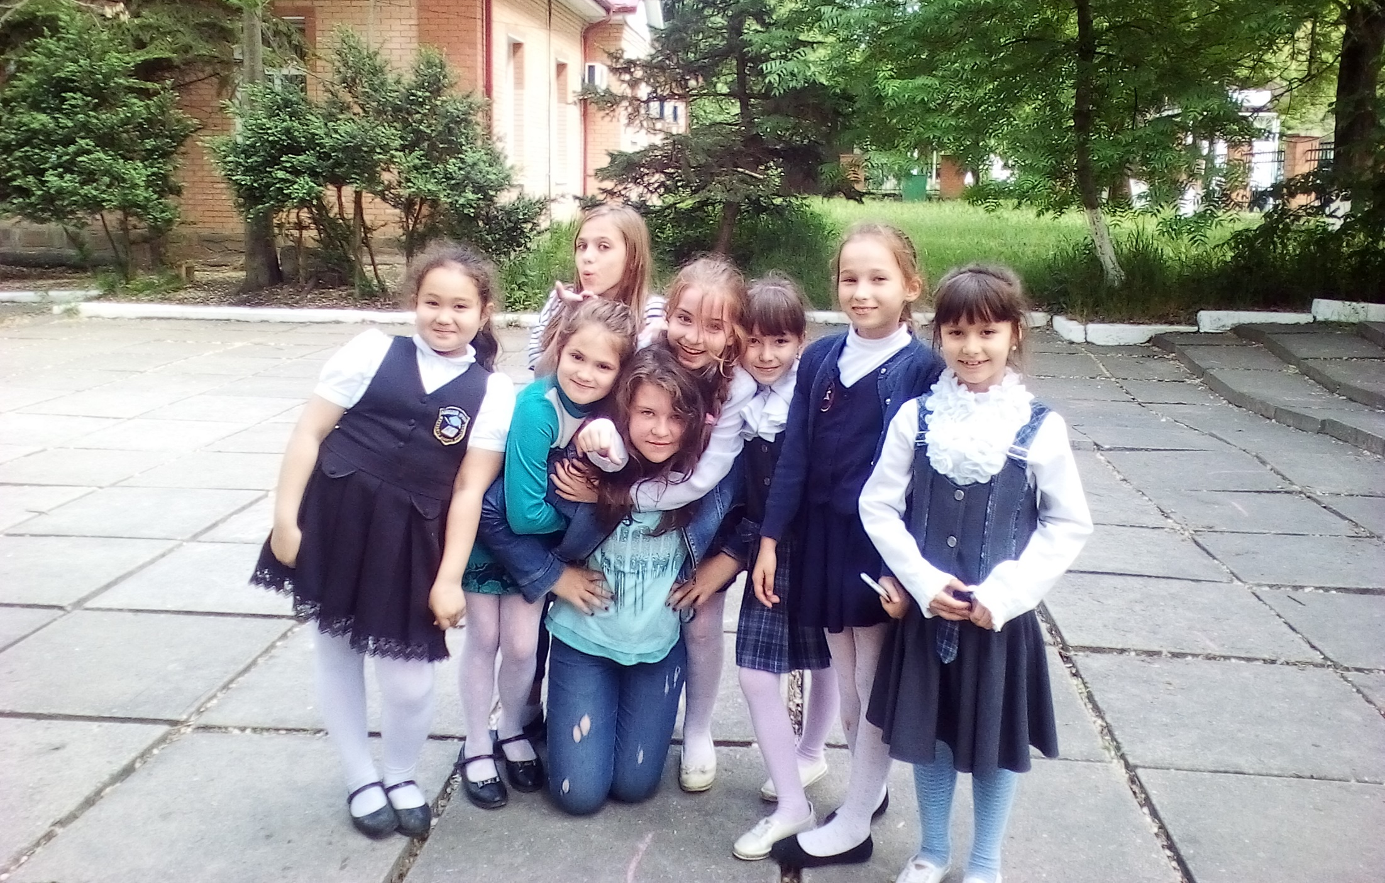
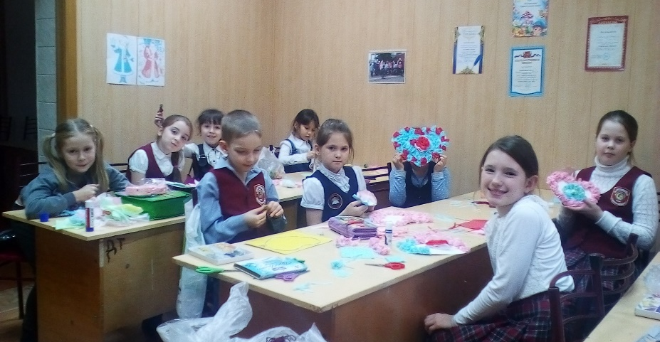
Задачи обучения:
формирование навыков работы с пластилином, пробуждение интереса к лепке;
освоение новых приемов (скатывания, надавливания, размазывания) и создание с их помощью сюжетных картин;
обучение умению ориентироваться на листе бумаги;
развитие мелкой моторики;
ознакомление с окружающим миром;
развитие эмоций и фантазии.

Slide 5
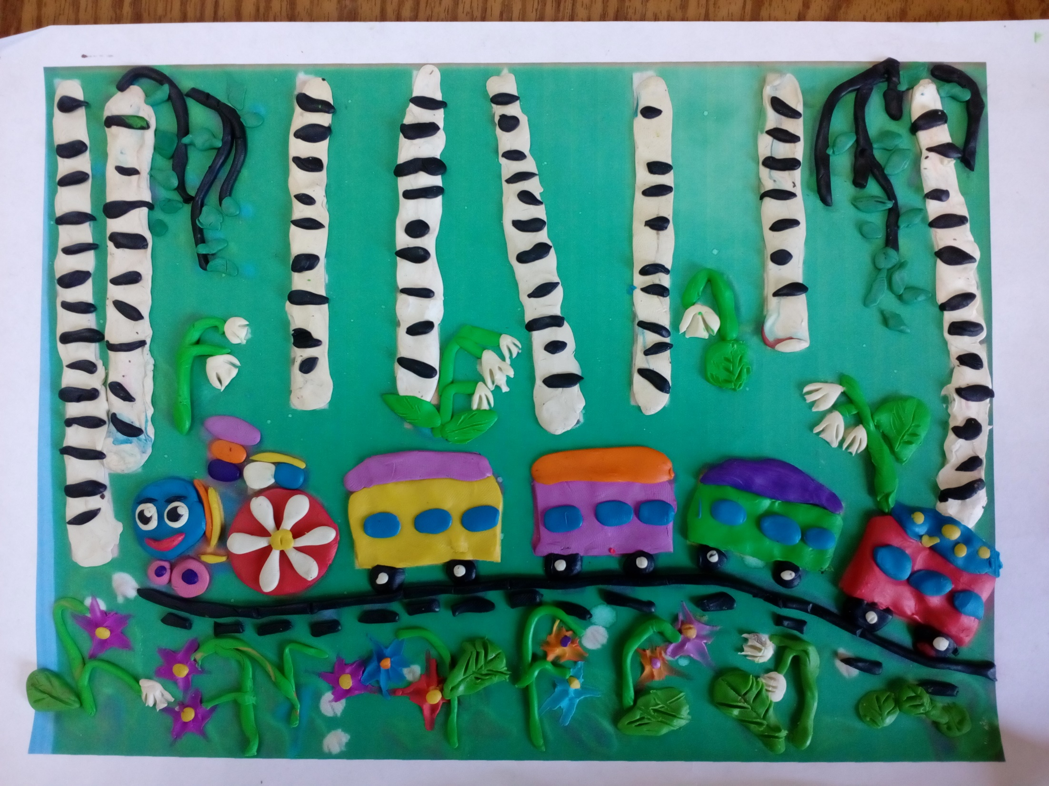
Пластилиновая картина может состоять из шарообразных, сферических или цилиндрических кусочков либо мазков.

Slide 6
Виды пластилинографии
Прямая пластилинография
– изображение лепной картины на горизонтальной поверхности;
Обратная пластилинография (витражная) - изображение лепной картины с обратной стороны горизонтальной поверхности (с обозначением контура);
Контурная пластилинография
- изображение объекта по контуру, с использованием «жгутиков»;
Многослойная пластилинография - объемное изображение лепной картины с на
горизонтальной поверхности, с последовательным нанесением слоев;
Модульная пластилинография - изображение лепной картины на горизонтальной
поверхности с использованием валиков, шариков, косичек, многослойных дисков;
Мозаичная пластилинография - изображение лепной картины на горизонтальной
поверхности с помощью шариков из пластилина или шарикового пластилина;
Фактурная пластилинография - изображение больших участков картины на горизонтальной поверхности и придание им фактуры (барельеф, горельеф, контррельеф).

Slide 7
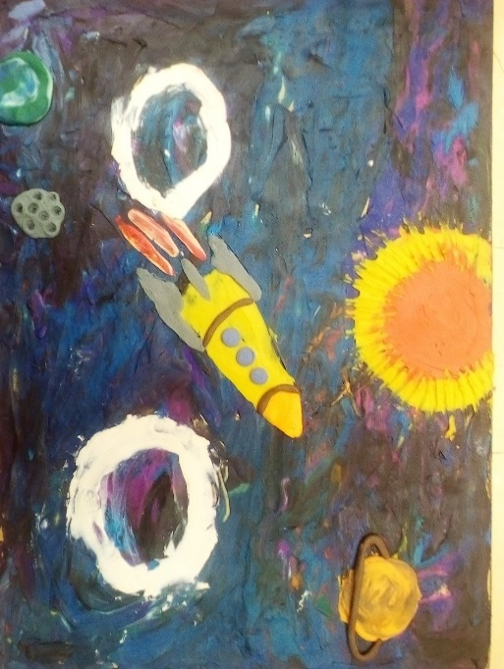
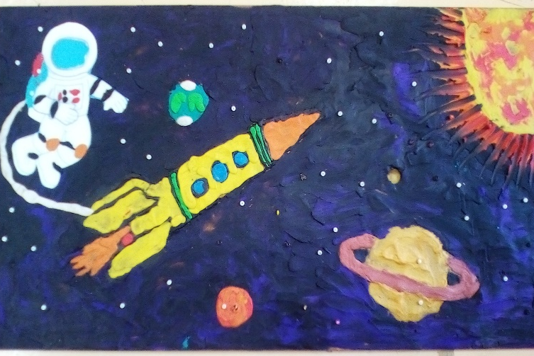
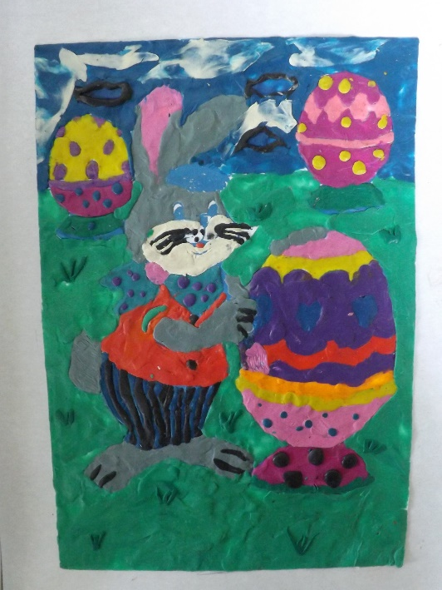
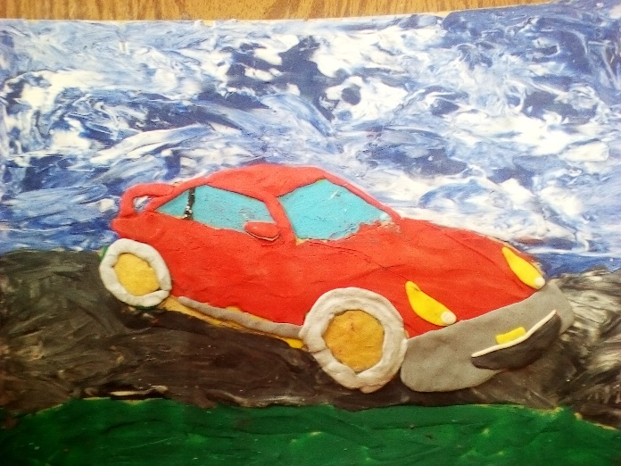
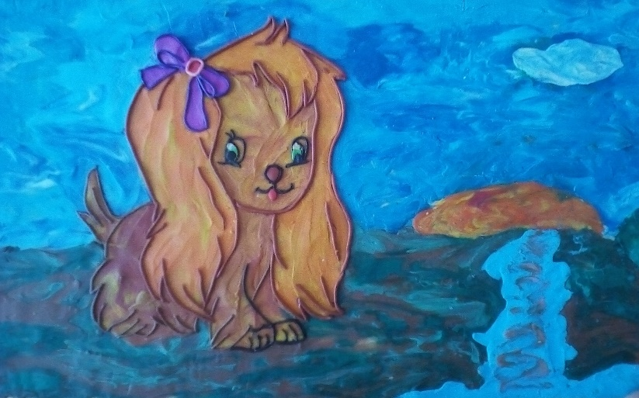
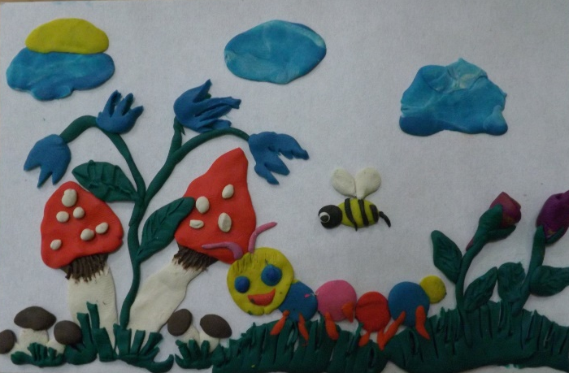
Прямая пластилинография

Slide 8
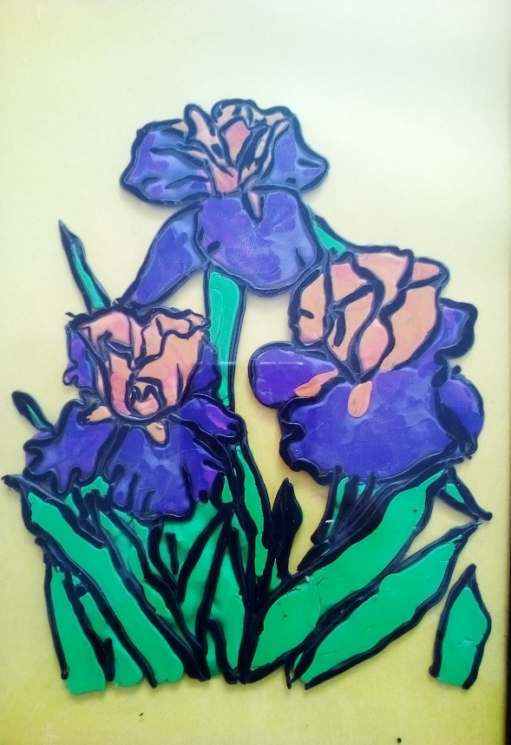
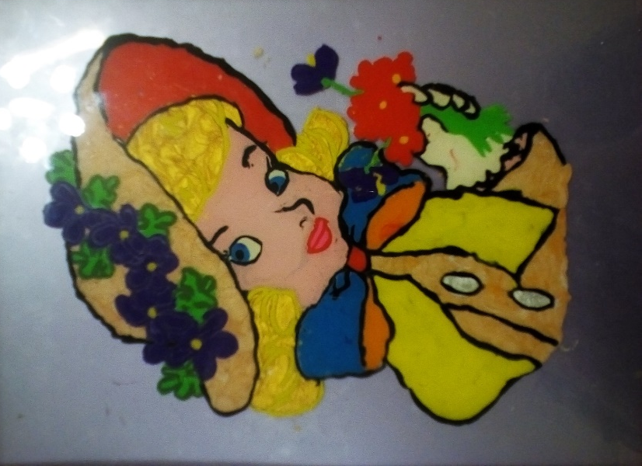
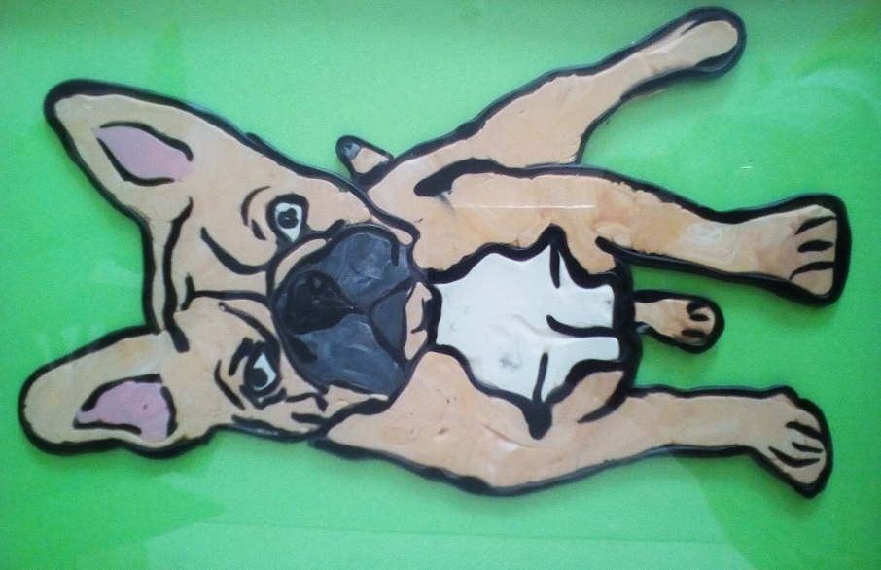
Обратная пластилинография (витражная)

Slide 9
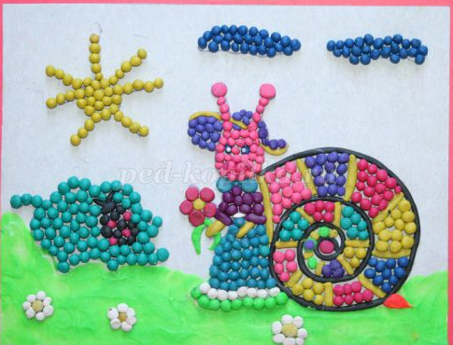
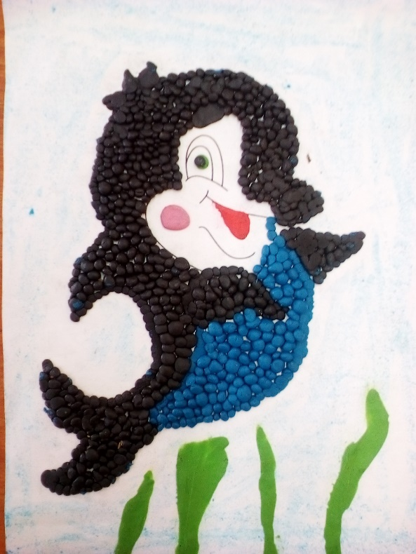
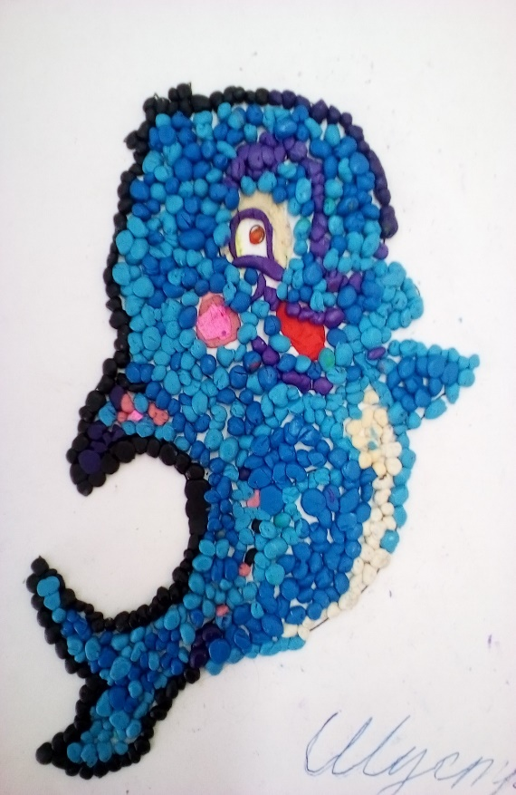
Мозаичная пластилинография

Slide 10
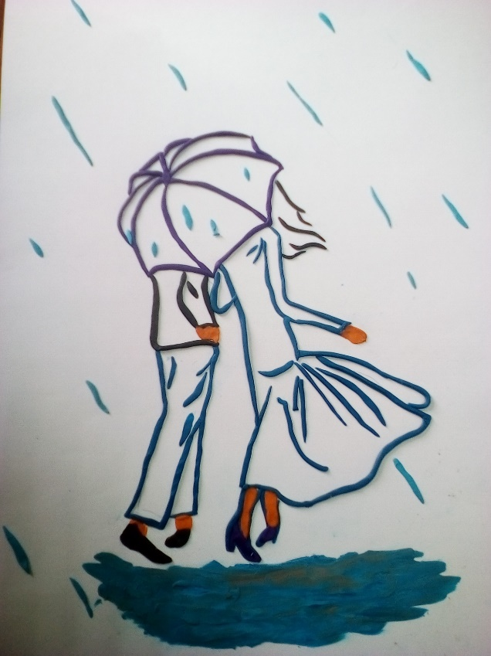
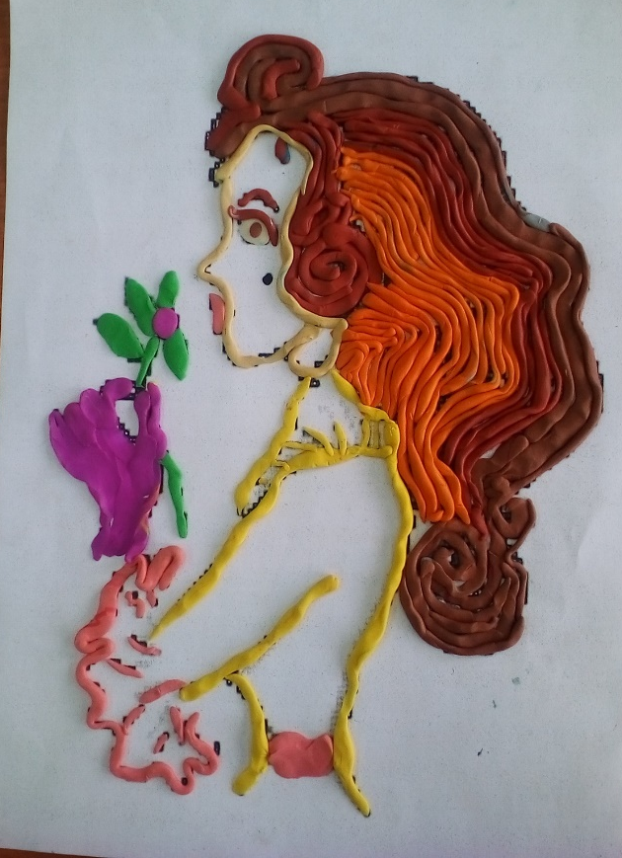
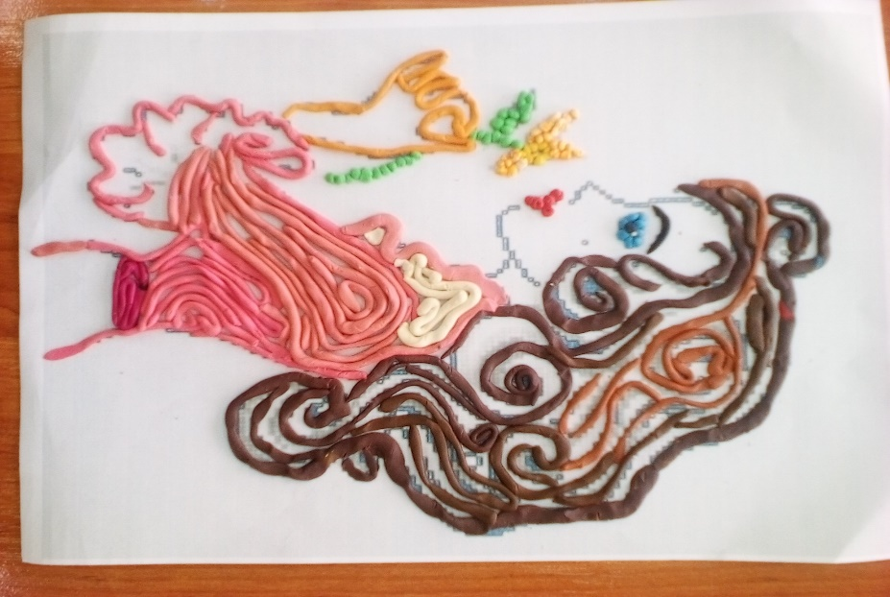
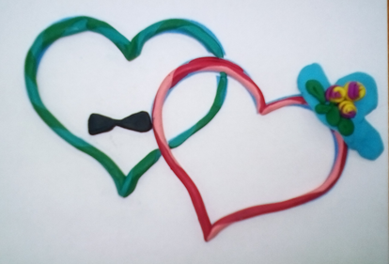
Контурная пластилинография

Slide 11
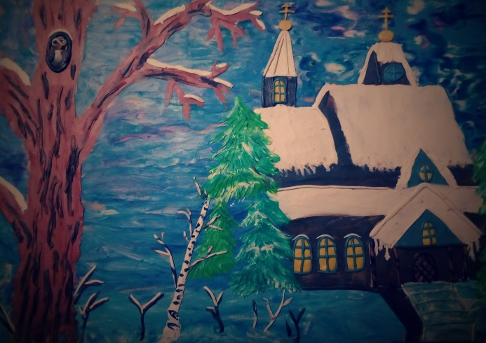
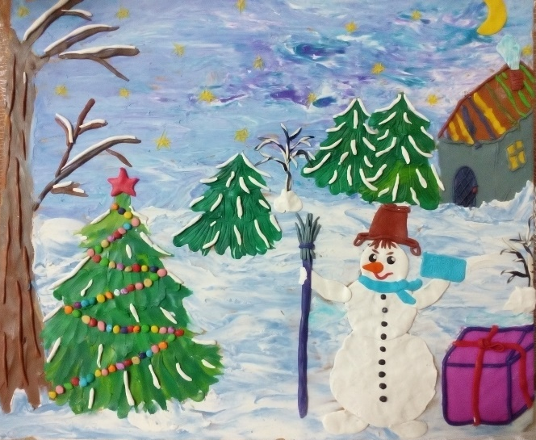
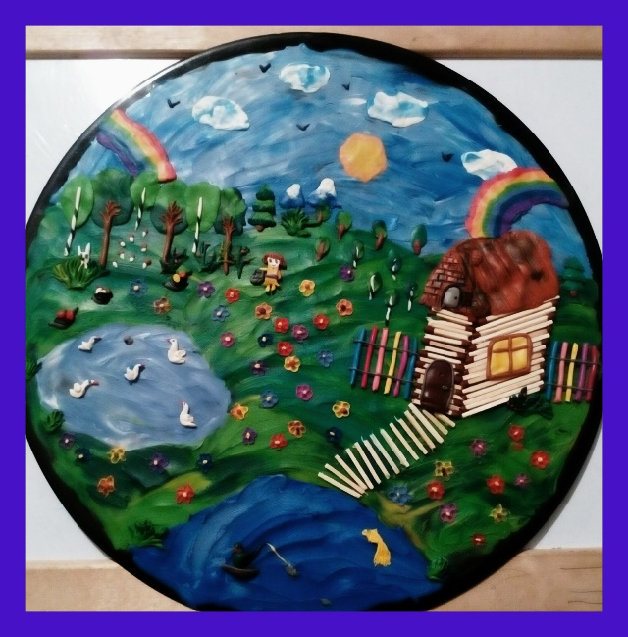
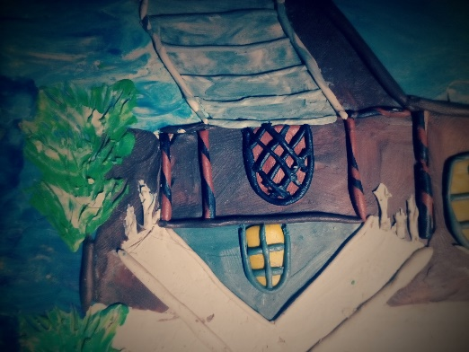
Многослойная пластилинография

Slide 12
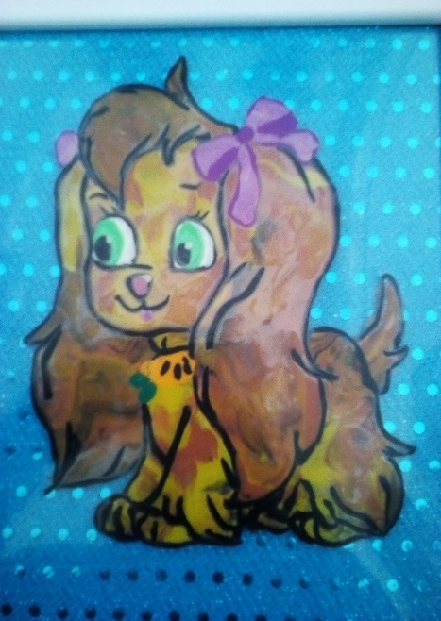
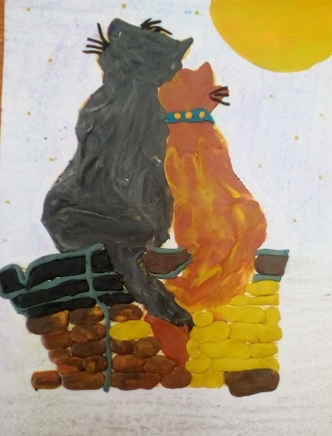
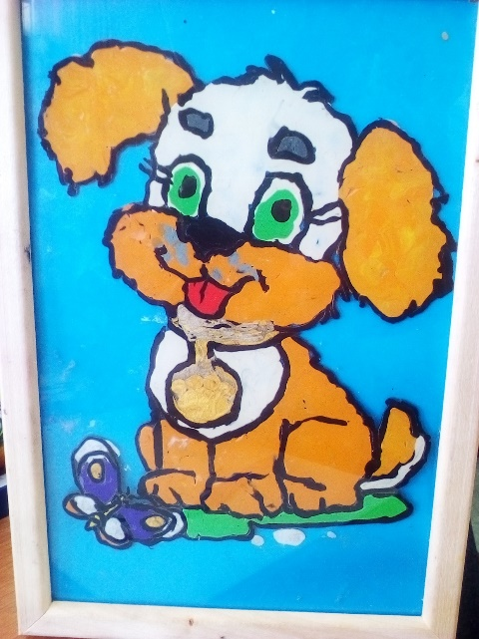
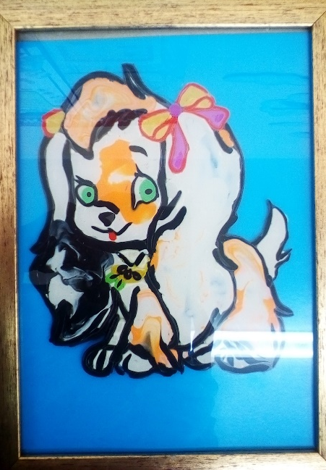
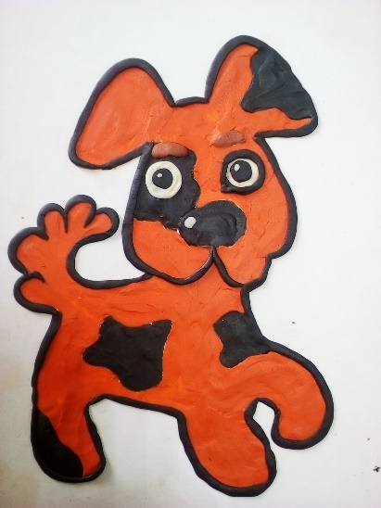
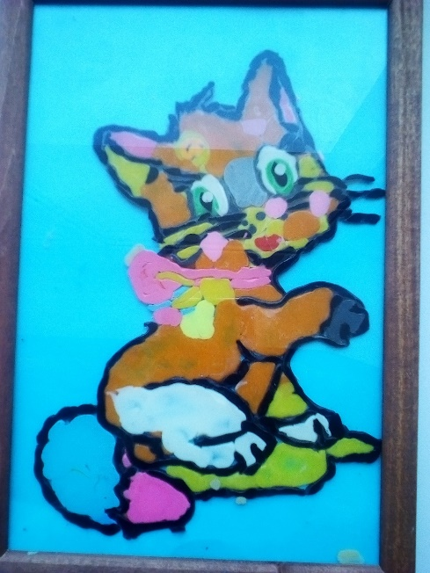
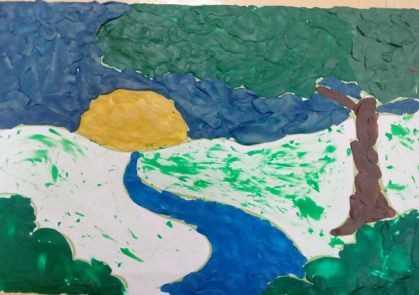

Slide 13
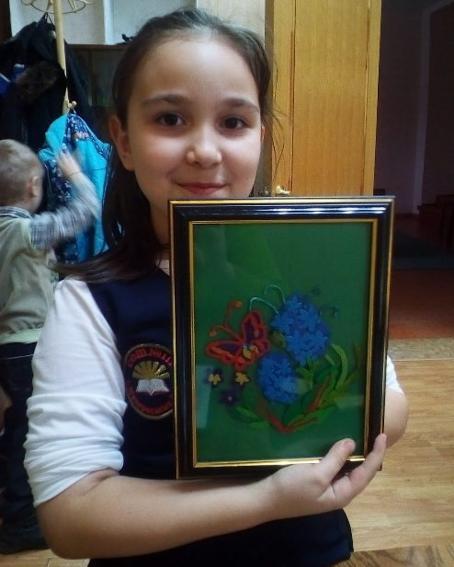
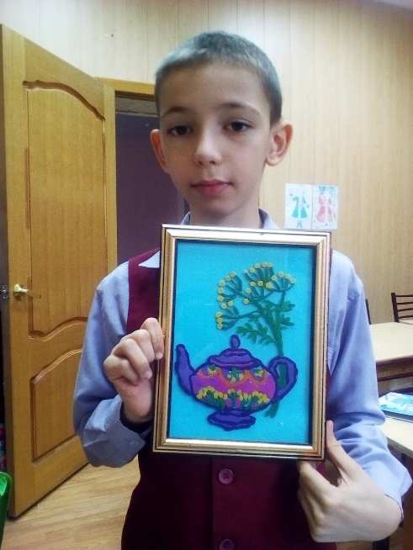
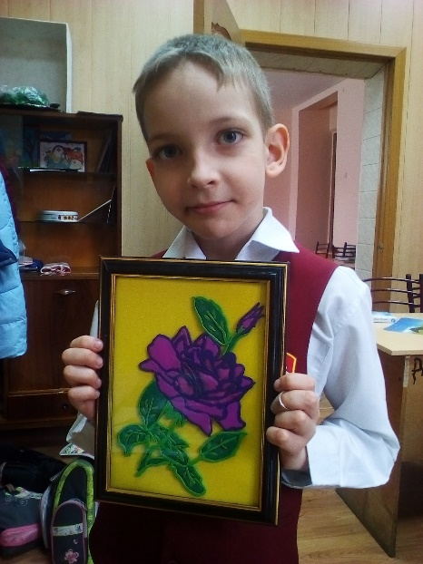
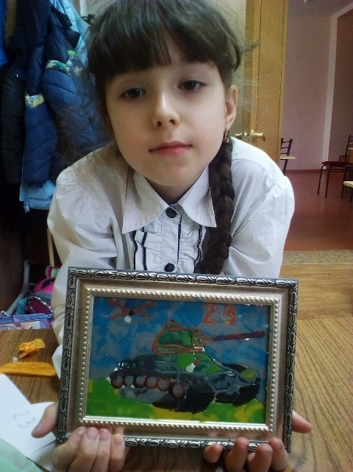
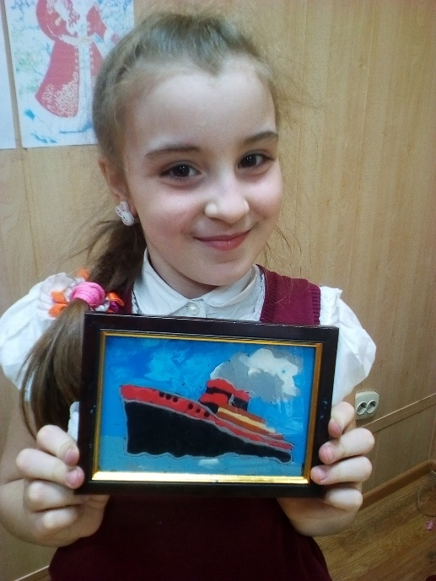
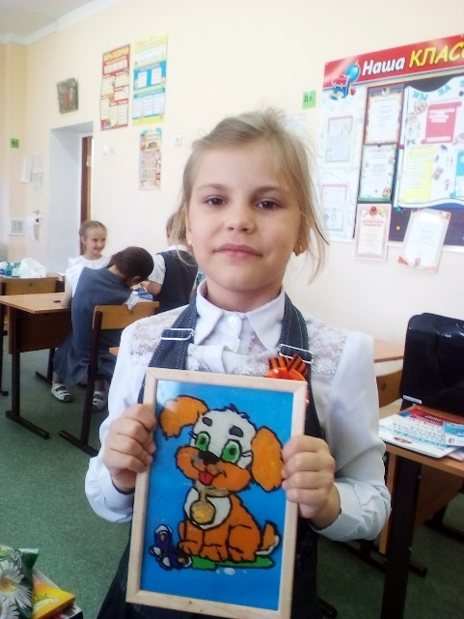
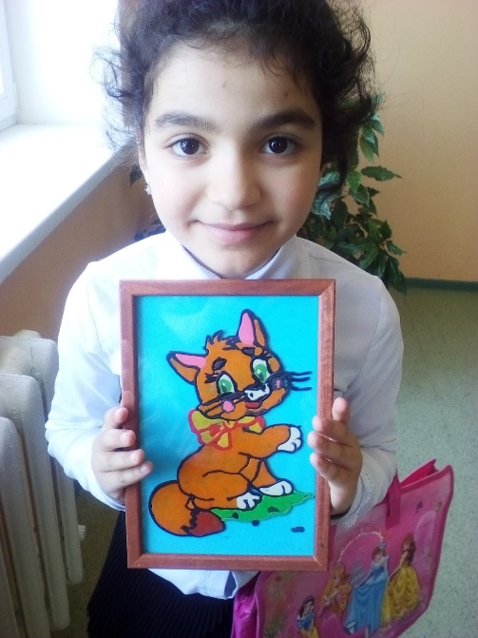

Slide 14
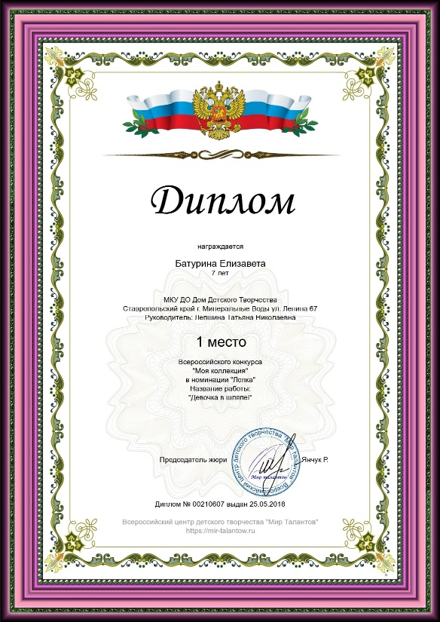
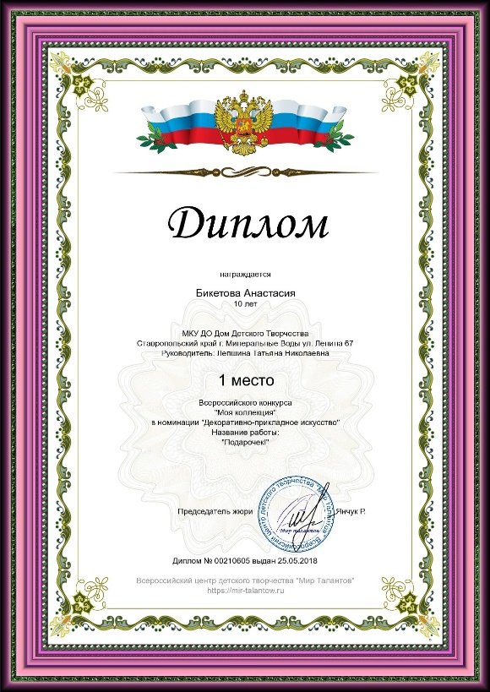
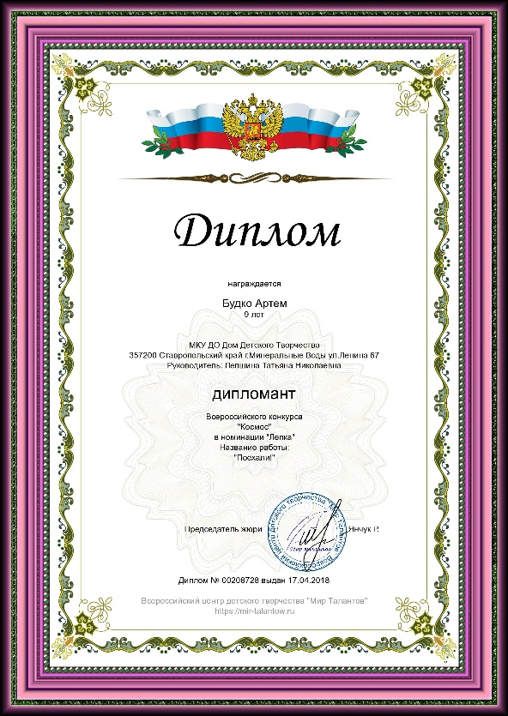
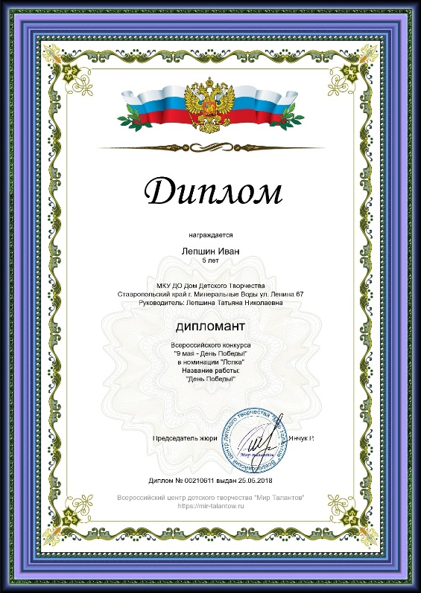
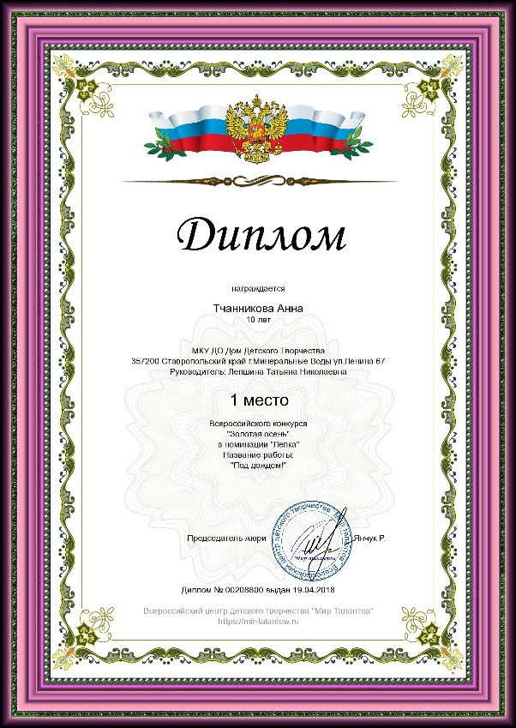
Наши успехи

Slide 15
Спасибо за внимание!

